Slide 1


高等代数
天津师范大学
数学科学学院
张 彪
课程主页

Slide 2

第四章 矩 阵
1、矩阵概念的一些背景
矩阵是线性代数中最基本的概念之一，也
是解决数学问题和实际问题的一个强有力的武
器之一。

Slide 3
例
对应
以原点为中心逆时针
旋转ϕ 角的旋转变换

Slide 4
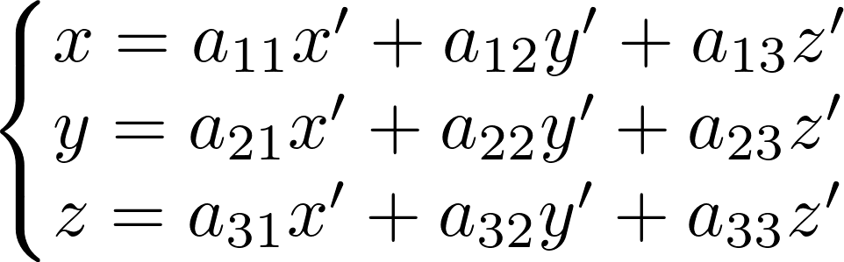
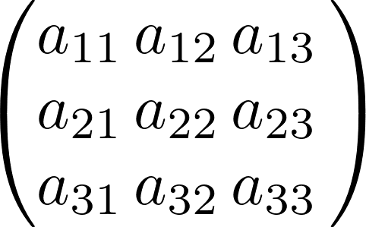
例 在空间的情形，保持原点不动的仿射坐标系的变换由公式
同样，矩阵
就称为上面坐标变换的矩阵

Slide 5
B
例 某航空公司在 A、B、C、D 四座城市之间开辟了若干航线，四座城市之间的航班图如图所示，箭头从始发地指向目的地.
A
C
D
城市间的航班图情况常用表格来表示:
目的地
A B C D
A
B
C
D
√
√
其中√ 表示有航班
√
√
始发地
√
√
√

Slide 6
A B C D
A
B
C
D
√
√
√
√
√
√
√
为了便于计算，把表中的√改成1，空白地方填上0，就得到一个数表：
这个数表反映了四个城市之间交通联接的情况.

Slide 7
例 某工厂生产四种货物，它向三家商店
发送货物的数量可用数表表示：
其中a_{ij} 表示工厂向第 i 家
商店发送第 j 种货物的数量．
例 n维向量也可以看成矩阵的特殊形式：
n维行向量就是1×n矩阵；n维列向量就是n×1矩阵。

Slide 8
2、矩阵的运算
同型矩阵与矩阵相等的概念
1. 两个矩阵的行数相等、列数相等时，称为同型矩阵.
例如
为同型矩阵.
两个矩阵 与 为同型矩阵，并且对应元
素相等，即
则称矩阵 A 与 B 相等，记作 A = B .

Slide 9
例如
注意：不同型的零矩阵是不相等的.

Slide 10
1、加法
例 某工厂生产四种货物，它在上半年和下半年向三家商店
发送货物的数量可用数表表示：
其中a_{ij} 表示上半年工厂向第 i 家
商店发送第 j 种货物的数量．
其中c_{ij} 表示工厂下半年向第 i 家
商店发送第 j 种货物的数量．
试求：工厂在一年内向各商店发送各种货物的数量．

Slide 11
解：工厂在一年内向各商店发送货物的数量

Slide 12
定义：设有两个 m×n 矩阵 A = (a_{ij})，B = (b_{ij}) ，那么矩阵 A 与 B 的和记作 A＋B，规定为
说明 1.只有当两个矩阵是同型矩阵时，才能进行加法运算.
2.矩阵的加法就是矩阵对应的元素相加。

Slide 13
例1

Slide 14

2）矩阵加法满足
交换律
结合律
零元
负元
设 A、B、C 是同型矩阵
？
？

Slide 15
3）元素全为零的矩阵称为零矩阵，记为O_{sn}或O。
对于所有的矩阵A，都有A+O＝A。
4）矩阵
称为矩阵A的负矩阵，记为-A。则有A +(-A)＝ O
5）矩阵的减法定义为
A－B＝A＋(-B)
6）秩( A＋B) ≤秩(A)＋秩(B)

Slide 16
2、乘法
例（续） 某工厂生产四种货物，它向三家商店发送的货物
数量可用数表表示为：
其中a_{ij} 表示工厂向第 i 家商店
发送第 j 种货物的数量．
这四种货物的单价及单件重量也可列成数表：
其中b_{i 1} 表示第 i 种货物的单价，
b_{i 2} 表示第 i 种货物的单件重量．
试求：工厂向三家商店所发货物的总值及总重量．

Slide 17
解：
其中a_{ij} 表示工厂向第 i 家商店
发送第 j 种货物的数量．
其中b_{i 1} 表示第 i 种货物的单价，
b_{i 2} 表示第 i 种货物的单件重量．
以 c_{i1，} c_{i2} 分别表示工厂向第 i 家商店所发货物的总值及
总重量，其中 i = 1, 2, 3．于是

Slide 18
引例 变量组之间的关系
设有三组变量 x₁ , x₂ , x₃ , x₄ 、 y₁ , y₂ , y₃ 、 z₁ ,
z₂ ，它们之间的关系分别为

Slide 19
求 x₁, x₂, x₃, x₄与 z₁, z₂之间的关系.
把 (2) 代入 (1) ，得

Slide 20
如果用
来表示 x₁ , x₂ , x₃ , x₄ 与 z₁ , z₂ 之间的关系，比较
(3) ，(4) 两式，就有

Slide 21
定义2
设
，那么矩阵
其中
称为A与B的乘积，记为
例１

Slide 22
注
1）两个矩阵相乘，必须第二个矩阵的行数与第一个矩阵的列数相等。
2）计算法则：两个矩阵A与B乘积的第i行第j列的元素等于第一个矩阵A的第i行与第二个矩阵B第j列的对应元素乘积的和。

Slide 23
例1 设
则

Slide 24
例2
若令
方程组变成

Slide 25
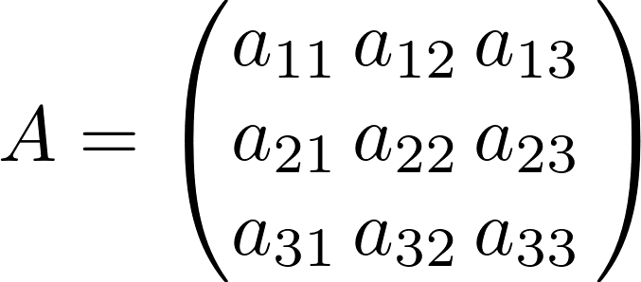
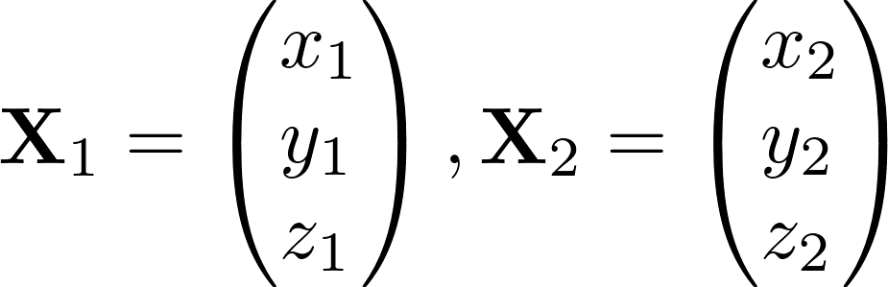

例3
在空间中作一坐标轴的转轴. 设由坐标系 (x₁, y₁, z₁) 到 (x₂, y₂, z₂)的坐标变换的矩阵为
如果令
那么坐标变换的公式可以写成

Slide 26

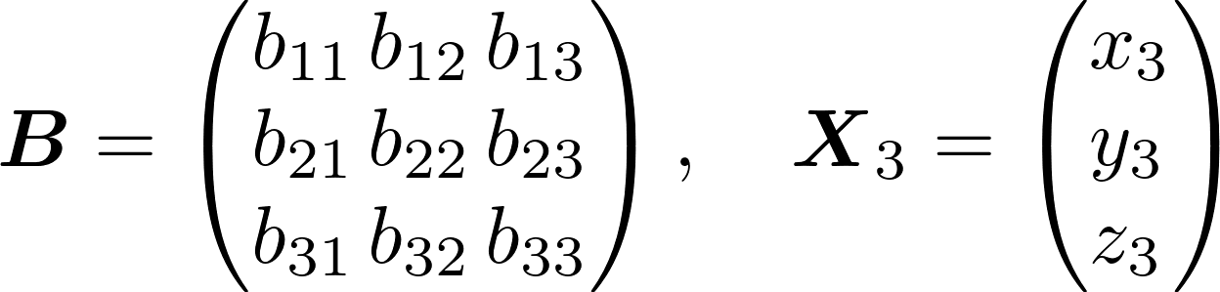

如果再做一次坐标系的转轴，设由第二个坐标系 (x₂, y₂, z₂) 到 第三个坐标系(x₃, y₃, z₃)的坐标变换公式为
其中
那么，由第一个坐标系到第三个坐标系的坐标变换的矩阵即为

Slide 27
注
3）矩阵乘法满足
（1）结合律
（2）分配律

Slide 28
4）矩阵乘法不满足交换律，即一般来说
例如 设
则
5）矩阵乘法不满足消去律，即当 时，不一定有 ；
因为由上例可以看到，两个不为零的矩阵的乘积可以是零。

Slide 29
特别的,如果 ,则称 可交换.
主对角线上的元素全是1，其余元素全是0的
n×n矩阵
定义3
称为n级单位矩阵，记为 ，简记为E。
显然有

Slide 30
定义4
设A是一n×n矩阵，则A的方幂定义为
由乘法结合律有
注 1）方幂只能对行数和列数相等的矩阵来定义。
2）一般来说

Slide 31
3、数量乘法
定义5 矩阵
注 1）用数k乘矩阵就是把矩阵的每个元素都乘上k。
2）数量乘法满足

Slide 32
(5) k(AB)=(kA)B=A(kB)
定义
矩阵
通常称为数量矩阵。

Slide 33
4、转置(transpose)
定义6
设
所谓A的转置就是指矩阵
记为A'或A^{T}

Slide 34
例如
注 1）s×n矩阵的转置是n×s矩阵。
2）矩阵的转置满足

Slide 35
例4 已知
解法1

Slide 36
解法2

Slide 37
3、矩阵乘积的行列式与秩
1、乘积的行列式
设A,B是数域P上的两个n×n矩阵，那么
即矩阵乘积的行列式等于它的因子的行列式的乘积。
定理1
设 是数域P上的n×n矩阵，于是
推论1

Slide 38
定义1
数域P上的n×n矩阵A称为非退化的，如果 ；
否则称为退化的。
设A,B是数域P上n×n矩阵，矩阵AB为退化的充分
必要条件是A,B 中至少有一个是退化的。
推论2
2、矩阵乘积的秩
定理2
设A,B分别是数域P上n×m和m×s矩阵，于是
秩( AB) ≤ min(秩(A)，秩(B))
即乘积的秩不超过各因子秩。
推论3 如果
那么
秩( A) ≤ 秩(A_{j})

Slide 39
4、矩阵的逆
矩阵与复数相仿，有加、减、乘三种运算.
矩阵的乘法是否也和复数一样有逆运算呢？
回忆：对于数a ≠ 0, 存在数b, 满足
ab= ba= 1,
称b为a的倒数, 记为 a^{－1}.
从乘法的角度来看，n 阶单位矩阵 E 在同阶方阵中的地位类似于 1 在复数中的地位 (a1= 1a= a 对于任意的数a) .
对于 n 阶单位矩阵 E 以及同阶的方阵 A，都有 AE=EA=A
类似地，我们引入

Slide 40
定义： n 阶方阵 A 称为可逆的，如果有 n 阶方阵 B，使得
这里 E 是 n 阶单位矩阵.
根据矩阵的乘法法则，只有方阵才能满足上述等式.
对于任意的 n 阶方阵 A，适合上述等式的矩阵 B 是唯
一的（如果有的话）.
定义： 如果矩阵 B 满足上述等式，那么 B 就称为 A 的逆矩阵，
记作 A^{－1} .
Notes:
因为AB=E,所以A的行数=B的列数=n
因为BA=E,所以B的行数=A的列数=n

Slide 41
例如 设
下面要解决的问题是：
在什么条件下，方阵 A 是可逆的？
如果 A 可逆，怎样求 A^{－1} ？

Slide 42
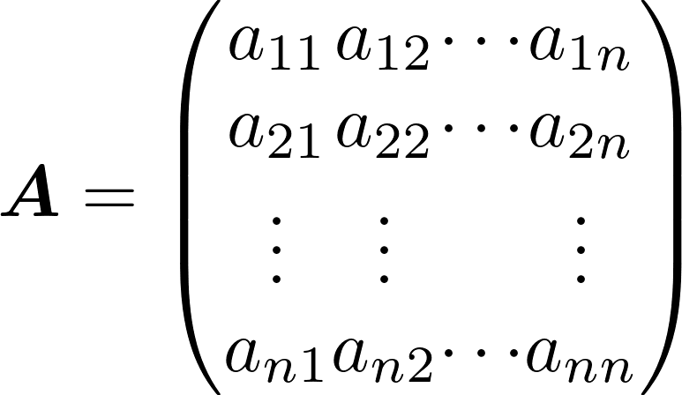
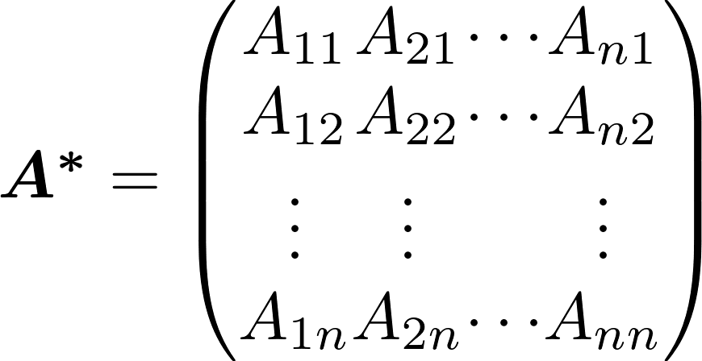
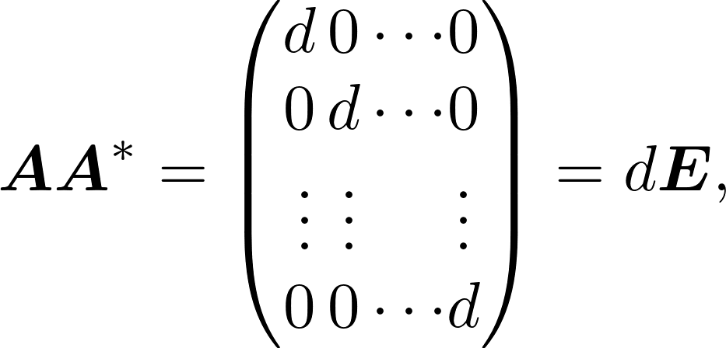
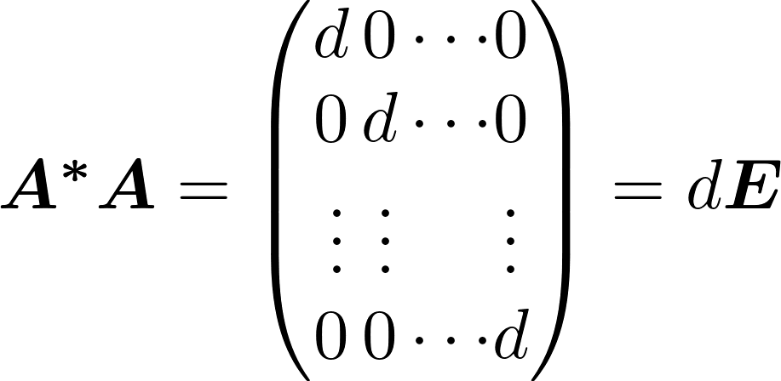
定义9
设A_{ij}是矩阵
中元素a_{ij}的代
数余子式，矩阵
为A的伴随矩阵。
经计算可知，
其中d=|A|.

Slide 43
定理3
矩阵A是可逆的充分必要条件是A非退化，而
注 1）由定理3可以看出，对于 n 级方阵A，B，如果
AB＝E，那么A，B就都是可逆并且它们互为逆
矩阵；
2）定理3中给出了求逆矩阵的公式，但计算量一
般较大。

Slide 44
例：求二阶矩阵 的逆矩阵.

Slide 45
例：求3阶方阵 的逆矩阵.
解：| A | = 1，
则

Slide 46
推论
如果矩阵A，B可逆，那么 与AB也可逆，且

Slide 47
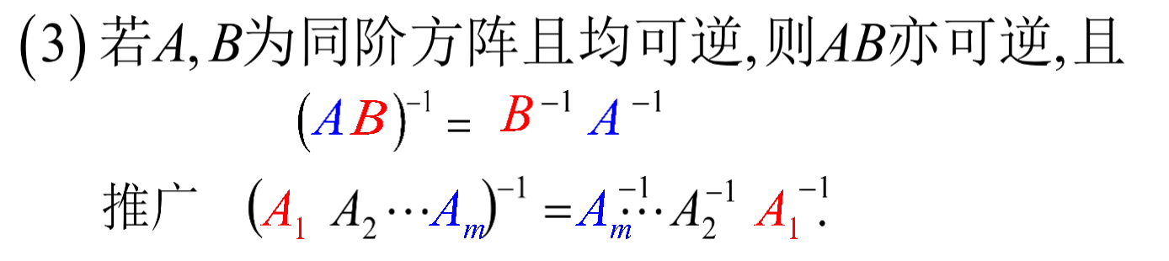
总结 逆矩阵的运算性质

Slide 48
矩阵A是一个s×n矩阵，如果P是s×s可逆矩阵，Q是n×n可逆矩阵，那么秩(A)=秩(PA)=秩(AQ)
定理4

Slide 49
5、矩阵的分块
对于行数和列数较高的矩阵A，为了简化运算，经常采用分块法，使大矩阵的运算化成小矩阵的运算. 具体做法是：将矩阵A用若干条纵线和横线分成许多个小矩阵，每一个小矩阵称为A的子块，以子块为元素的形式上的矩阵称为分块矩阵.
这是2阶方阵吗？

Slide 50
按行分块以及按列分块
m×n 矩阵 A 有m 行 n 列，若将第 i 行记作
若将第 j 列记作
则

Slide 51
思考题
伴随矩阵是分块矩阵吗？
答：不是．伴随矩阵的元素是代数余子式（一个数），而不
是矩阵．

Slide 52
分块矩阵的运算规则
（1）加法 设矩阵A与B的行数相同，列数相同，采用相同的分块法，有

Slide 53
分块矩阵的加法

Slide 54
若矩阵A、B是同型矩阵，且采用相同的分块法，即
则有
形式上看成是普通矩阵的加法！

Slide 56
分块矩阵的数乘

Slide 57
若λ 是数，且
则有
形式上看成是普通的数乘运算！

Slide 58
（3）乘法 设矩阵A＝(a_{ik})_{sn}，B＝(b_{kj})_{nm},把A，B分为一些小矩阵：
其中每个A_{ij}是s_{i}×n_{j}小矩阵，每个B_{ij}是n_{i}×m_{j}小矩阵。于是有

Slide 61
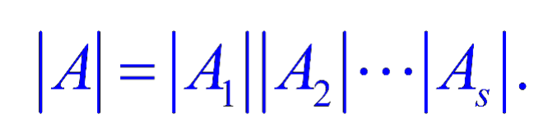
准对角矩阵的行列式具有下述性质:

Slide 62
(6)对于两个有相同分块的准对角矩阵

Slide 63
如果A₁，A₂，…，A_{l}都是可逆矩阵

Slide 64
例1 设
解

Slide 65
则

Slide 66
又

Slide 67
于是

Slide 68
例2
解

Slide 73
例3 设
解

Slide 75
6、初等矩阵
由单位阵E经过一次初等变换得到的矩阵称为初等矩阵。
定义1
三类初等矩阵
① ---交换 的第 行与第 行(或第 列与
第 列）
得到的初等矩阵；
P(i(k)) ---用数域 P 中的数 k 乘 E 的第 i 行(或
第 i 列)得到的初等矩阵。
---把 的第 j 行的 k 倍加到第 j 行(或
第 列的倍加到第 列)得到的初等矩阵。

Slide 76
对于一个s×n矩阵A作一初等行变换就相当于在A的左边乘上相应的s×s初等矩阵；对A作一初等列变换就相当于在A的右边乘上相应的n×n初等矩阵。
引理
注 初等矩阵皆可逆，且其逆仍为同类初等矩阵：
矩阵A与B称为等价的，如果B可以由A经过一系列次初等变换得到。
定义2

Slide 77
注 矩阵等价具有反身性、对称性、传递性。
定理1
任意一个s×n矩阵A作都与一形式为
的矩阵等价，它称为矩阵A的标准形，主对角线上1的个数等于A的秩(1的个数可以是零)。

Slide 78
例1
用初等变换将下列矩阵化为标准形
解

Slide 79
注 矩阵A、B等价的充分必要条件是具有初等矩阵P₁，…P_{l}，Q₁，…Q_{t}，使
n级矩阵A为可逆的充分必要条件是它能表成一些初等矩阵的乘积：
定理6
两个s×n矩阵A，B等价的充分必要条件为，存
在可逆的s级矩阵P与可逆的n级矩阵Q使
推论1

Slide 80
可逆矩阵总可以经过一系列初等行变换化成
单位阵。
推论2
注 矩阵求逆的方法
①伴随矩阵法： ；
②初等变换法：

Slide 81
例2
，求A⁻¹。
解

Slide 83

第七节
分块乘法的初等变换及应用举例
主要内容
分块初等矩阵
应用举例

Slide 84
一、分块初等矩阵
1. 定义
把单位矩阵 E 如下进行分块：
对它进行三种初等变换所得到的矩阵称为分块初
等矩阵.
分块初等矩阵有以下三种：

Slide 85
1) 分块对换矩阵
对换两行(列)所得到
2) 分块倍乘矩阵
某一行(列)左乘(右乘)一个
矩阵 P 所得到
3) 分块倍加矩阵
一行(列)加上另一行(列)的
P (矩阵)倍数所得到

Slide 86
和初等矩阵与初等变换的关系一样，分块初等
矩阵有与初等矩阵类似的性质：
用分块初等矩阵左乘分块矩阵 A, 在保证可乘的
情况下，其作用相当于对分块矩阵 A 进行一次相应
的初等行变换；
用分块初等矩阵右乘分块矩阵 A，
其作用相当于对分块矩阵 A 进行一次相应的初等列
变换。
例如，设有如下分块矩阵

Slide 87
分别用三种分块初等矩阵左乘它，其结果如下：

Slide 88
分别用三种分块初等矩阵右乘它，其结果如下：

Slide 89
例1
，且 A，D 可逆，求 T⁻¹。
解 由
又
所以

Slide 90
设T₁可逆，D可逆，试证(A-BD⁻¹C)⁻¹存在，并求T₁⁻¹。
例2
解 由
而右端仍可逆，故(A-BD⁻¹C)⁻¹存在。

Slide 91
再由例1知

